Slide 1
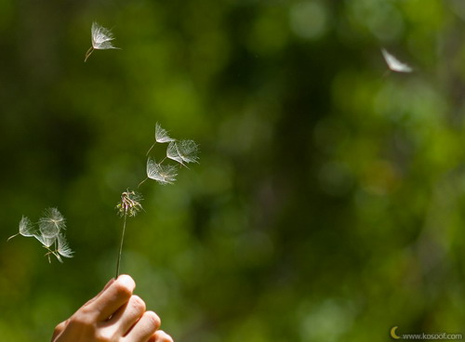
شكر و سپاس
خداي مهربان
را که
دارنده ی همه ی
علوم هاست

Slide 2
علوم پنجم دبستان
جانداران ساده
ورود

Slide 3
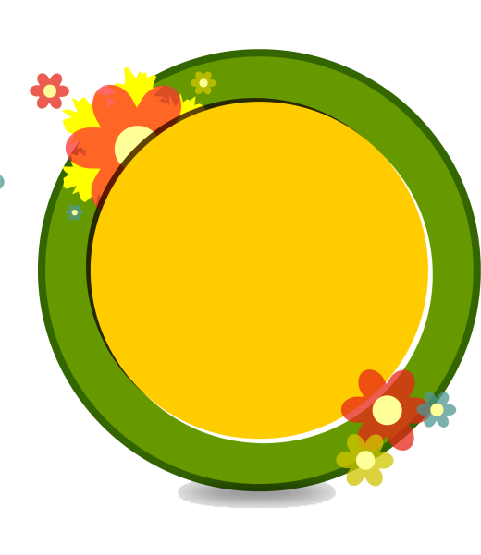
جانداران ساده
قارچ ها
آغازیان
باکتری ها
جلبک ها
درباره ی
ما

Slide 4
آغازیان
آغازیان
بعدی

Slide 5
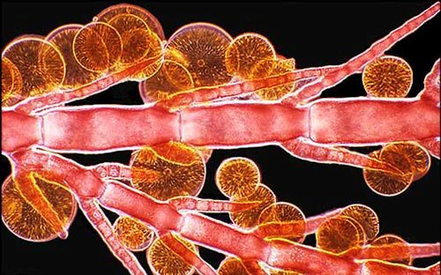
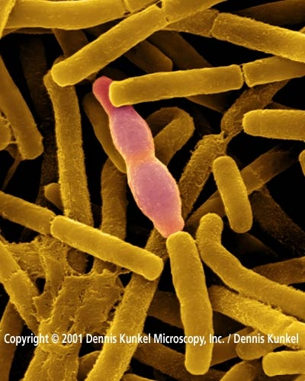
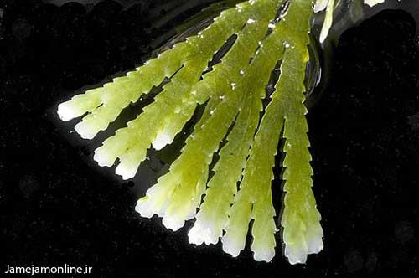
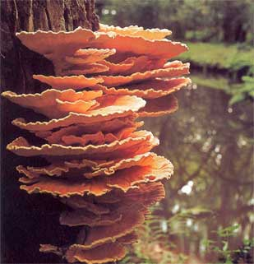
آغازیان
برخی از جانداران هستند که مانند جانوران و گیاهان تنفس، رشد، تغذیه و تولید مثل می کنند، اما ساختمان بدن آنها بسیار ساده است و از یک سلول درست شده است و فقط با میکروسکوپ دیده می شوند . البته انواع پر سلولی آن ها نیز یافت می شود .
این جانداران که بعضی صفات گیاهان و بعضی صفات جانوران را دارند آغازیان نامیده می شوند.
قبلی
بعدی

Slide 6
انواع آغازیان
دانشمندان این گروه از جانداران را در یک گروه جداگانه طبقه بندی کرده اند که انواع آن ها عبارتند از :
قارچ ها
جلبک ها
قارچ ها
جلبک ها
باکتری ها
باکتری ها
قبلی

Slide 7
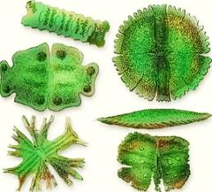
جلبک ها
جلبک ها
جلبک ها جانداران ساده ای هستند که مانند گیاهان سبزینه (کلروفیل) دارند و غذا سازی می کنند.
جلبك ‌ها اگرچه در محل‌ های گوناگونی ‌زندگی می‌كنند؛ اما بیش‌تر آن‌ ها آبزی ‌اند و بیشتر در نواحی ساحلی گرم و مرطوب یافت می شوند و طول برخی از انواع پر سلولی آن ها به بیش از 60 متر می رسد.
بعضی از جلبك‌ ها به‌صورت گروه‌های سلولی به هم‌ دیگر متصل شده‌اند. بعضی از جلبك‌ ها به‌ صورت رشته هستند.
بعدی

Slide 8
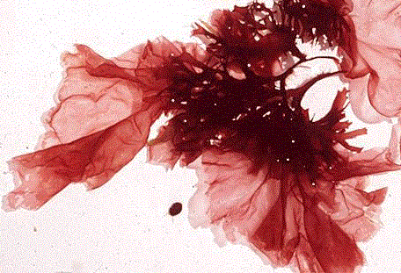
انواع جلبک ها
جلبك‌ ها با همه‌ی گوناگونی كه دارند، براساس نوع رنگ در سه گروه جلبك‌ های سبز، جلبك‌ های قرمز و جلبك‌ های قهوه‌ای دسته بندی می‌شوند.
قهوه ای
قرمز
سبز
جلبک ها
قبلی
بعدی

Slide 9
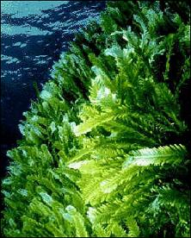
جلبك‌های سبز
بیش از 7500 گونه در گروه جلبك‌ های سبز قرار دارد كه ساختمان و محل زندگی متنوعی دارند.
بیش‌تر جلبك‌های سبز در آب‌های شیرین زندگی می‌كنند؛ اما بعضی از گونه ‌ها در آب ‌های شور، یخچال‌ های طبیعی، خاك‌ ها و یا حتی در بخش ‌های سایه‌ی دیوار ساختمان‌ ها زندگی می‌كنند.
قبلی
بعدی

Slide 10
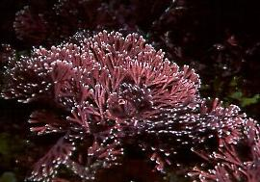
جلبك‌های قرمز
تقریبا 3900 گونه جلبك در این گروه وجود دارد. جلبك ‌های قرمز بیشتر در دریا ها زندگی می‌كنند و به‌ صورت رشته ‌های میكروسكپی و یا انشعابات برگ مانند دیده می‌شوند. رنگ قرمز جلبك‌ های قرمز به‌ دلیل وجود ماده ای قرمز رنگ است که نور آبی را جذب می‌كند.
قبلی
بعدی

Slide 11
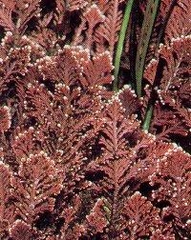
جلبك‌های قهوه ای
حدوداً 1500 گونه جلبك قهوه‌ای وجود دارد كه بیش‌تر آن‌ ها در دریا ها زندگی می‌كنند. بعضی از آن ها حالت شناور دارند و با رشد سریعی كه دارند، حجم عظیمی از جلبک را در اقیانوس ‌ها ایجاد می‌كنند.
بعضی از این جلبک های قهوه ای ظاهری شبیه گیاهان دارد.
قبلی
بعدی

Slide 12
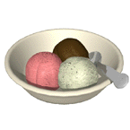
فایده ی جلبکها
جلبک ها غذای بیشتر جانوران آبزی هستند .
جلبک ها در صنعت کاربرد دارند و از موادی که از آن ها به دست می آید در ساختن بستنی ، خمیر دندان و ساخت انواع کرم ها استفاده می شود .
برخی از مردم نواحی ساحلی نیز از آنها برای درست کردن برخی از غذا ها استفاده می کنند .
قبلی

Slide 13
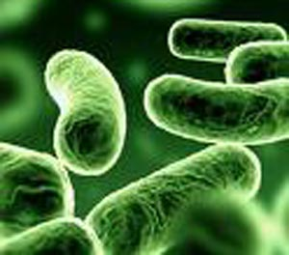
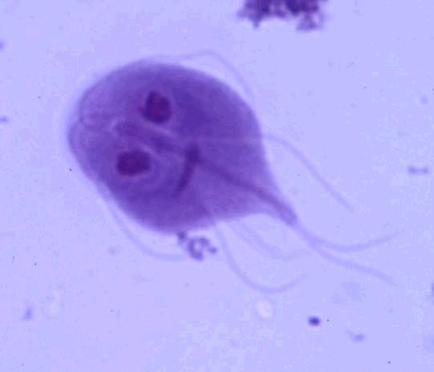
باکتری ها
باکتری ها
باکتری ها فراوان ترین جانداران روی زمین هستند.
باکتری‌ ها بسیار ریز هستند به طوری که در یک قطره ی آب نزدیک 50 میلیون باکتری می‌توانند جا بگیرند.
باکتری ها در همه جا وجود دارند و در آب، خاک، کوه، هوا، دریا، رودخانه ‌ها، باتلاق‌ ها، فاضلاب ‌ها، چاه ‌ها، برف، تگرگ، باران، ... داخل یا روی بدن گیاهان و جانوران زندگی می کنند. به طور کلی در هر کجا که موجود زنده ای باشد، باکتری ها نیز یافت می شوند.
باکتری ها فقط یک سلول بسیار کوچک هستند.
بعدی

Slide 14
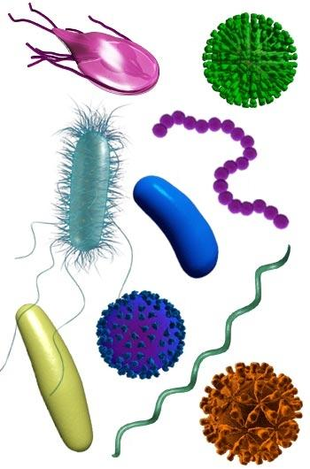
انواع باکتری ها
باکتری ها به اشکال کروی، خمیده و ‌میله ای دیده می شوند.
میله ای
خمیده
کروی
باکتریها
قبلی
بعدی

Slide 15
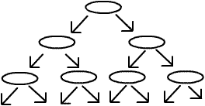
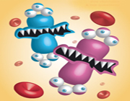
تولید مثل باکتری ها
باکتری ها از طریق تقسیم سلولی تولید مثل می کنند یعنی ابتدا یک باکتری به دو باکتری تقسیم می شود سپس هر کدام از این باکتری ها نیز به دو باکتری دیگر تقسیم می شوند و به همین شکل به سرعت تقسیم ادامه می یابد. تولید مثل آن ها گاه زیاد و گاه کم است. هر باکتری تا زمانی که به دو برابر اندازه ی خود برسد از بدن خودش تغذیه می کند سپس به دو قسمت تقسیم می شود. برخی از باکتری ها می توانند هر 20 دقیقه یک بار به دو نیم شوند.
قبلی
بعدی

Slide 16
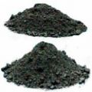
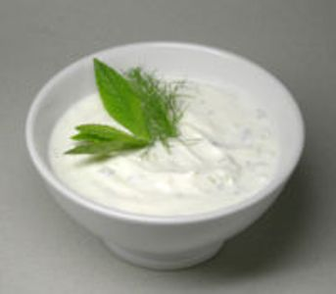
فایده ی باکتری ها
درست کردن کود : بعضی باکتری ها بدن موجودات زنده را تجزیه می کنند و مواد آن ها را به خاک می دهند و گیاهان این مواد را مصرف می کنند.
درتبدیل بعضی میوه ها (مانند انگور) به سرکه نیز باکتری ها نقش اصلی را دارند.
نوعی از باکتری ها نیز درتبدیل شیر به ماست به ما کمک می کنند.
برخی از باکتری ها نیز در بدن ما عمل هضم غذا را آسان می کنند.
قبلی
بعدی

Slide 17
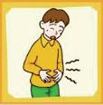
ضرر باکتری ها
باکتری ها ممکن است باعث ایجاد برخی از بیماری ها مانند گوش درد، سیاه سرفه، ذات الریه (عفونت دستگاه تنفس) وظاهر شدن دانه بر روی پوست شوند.
ترش شدن شیر یا فاسد شدن مواد غذایی نیز بر اثر وجود باکتری هاست.
قبلی

Slide 18
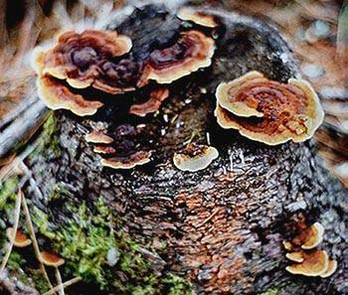
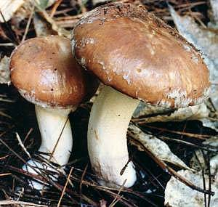
قارچ ها
قارچ ها
قارچ ها موجودات زنده ای هستند که مانند گیاهان در یک جا ساکن هستند اما چون سبزینه ندارند نمی توانند غذا سازی کنند .
بعدی

Slide 19
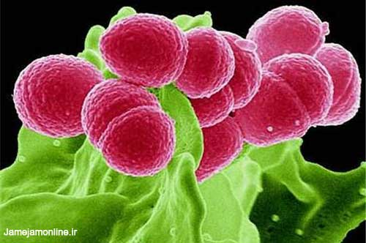
انواع قارچ ها
قارچ ها انواع مختلفی دارند که مهم ترین آن ها عبارتند از: کپک ها و قارچ های چتری
قارچ های چتری
کپک ها
قارچ ها
قبلی
بعدی

Slide 20
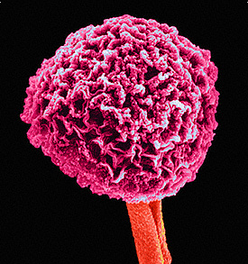
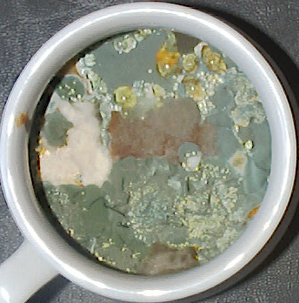
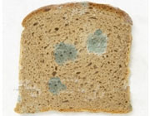
کپک ها
کپک ها یی که روی نان، میوه و مربا دیده می شوند، نوعی قارچ هستند که میوه یا چیزهای دیگر را تجزیه کرده و مصرف می کنند.
قبلی
بعدی

Slide 21
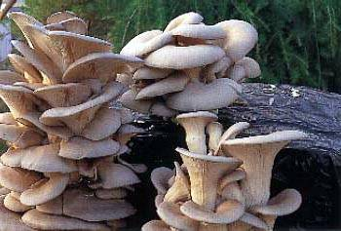
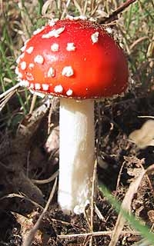
قارچ های چتری
قارچ های چتری روی چوب های پوسیده ی تنه درختان یا روی خاک دیده می شوند. بیشتر قارچ های چتری که در طبیعت یافت می شوند، سمی هستند ولی در میان آن ها انواع خوراکی هم وجود دارد.
قبلی
بعدی

Slide 22
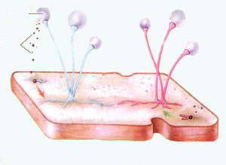
تولید مثل قارچ ها
قارچ ها به وسیله ی سلول های بسیار ریزی به نام هاگ تولید مثل می کنند.
هاگ ها در اندامی به نام هاگدان تولید می شوند و پس از رسیدن یا پاره کردن دیواره ی هاگدان آزاد می شوند. این هاگ ها همراه باد یا آب به نقاط مختلف می روند. در هر جا که محل مناسبی برای رویش داشته باشند، رشد کرده و قارچ های دیگری را به وجود می آورند.
هاگدان
هاگ
قبلی
بعدی

Slide 23
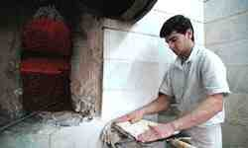
فایده ی قارچ ها
بعضی از قارچ ها بسیار کوچک هستند و مانند باکتری ها، بدن گیاهان و جانوران مرده را تجزیه می کنند.
بعضی از قارچ ها خوراکی هستند.
از نوعی قارچ دارویی به نام پنی سیلین تولید می شود که در پزشکی برای کُشتن باکتری ها کاربرد دارد.
مخمّر نوعی قارچ ذره بینی است که در خمیر ترش نانوایی موجود است و توسط نانواها جهت پخت نان به کار گرفته می شود.
قبلی
بعدی

Slide 24
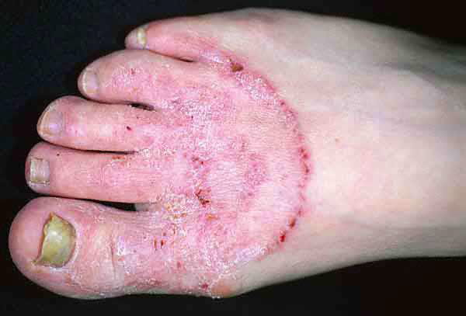
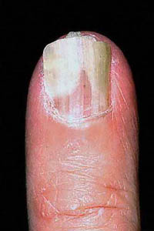
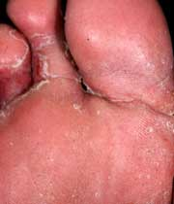
ضررقارچ ها
انواعی از قارچ ها انگل گیاهان یا جانوران می شوند. این قارچ ها به گیاهانی مانند گندم، سیب زمینی و بعضی از میوه ها زیان می رسانند.
بعضی قارچ ها هم باعث بروز بیماری پوستی مانند زخم لای انگشتان پا می شوند.
قبلی

Slide 25
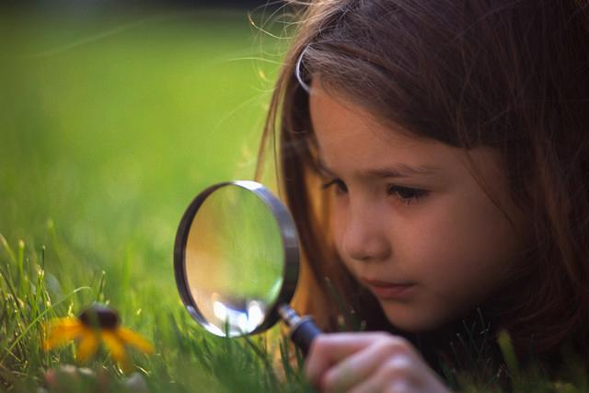
لیلا توکلی
آموزگار پایه ی پنجم
منطقه ی 1 آموزش و پرورش تهران
دبستان شهید بهشتی
Tavakolileila@yahoo.com

